Slide 1


“得闲饮茶”
——界面设计汇报
小组成员：王璐瑶、王小玥、黄芷晴、陈宇权
汇报：王小玥
PPT制作：王璐瑶

Slide 2
UI设计介绍
以绿色系为界面主色调，搭配灰白两种配色给人简约，大方的感觉。同时绿色也符合本APP养生的主题。
以灰色作为字体主色调，与绿色搭配，界面协调
减少用户浏览app疲惫感

Slide 3
UI设计介绍
UI字体
动效
UI构图
文本字体：
方正汉真广标
方正楷体
PINGFANG CS
文本字号：
与界面统一和谐
风格一致，平衡构图法网格构图；
构建和谐稳定的页面布局；
底图边框均使用圆角。
搭配轮播图，弹出，滑动等动态效果；
使用启动页面转换与点击跳转页面；
让用户便于操作，同时增加用户使用乐趣。

Slide 4
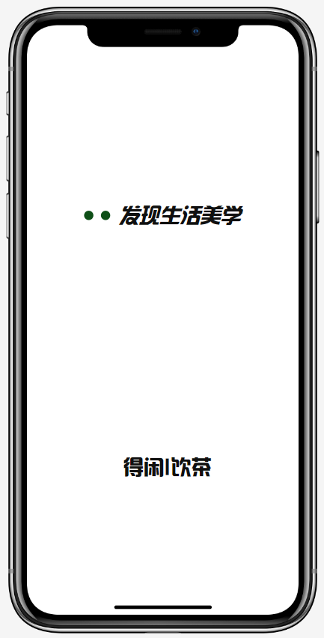
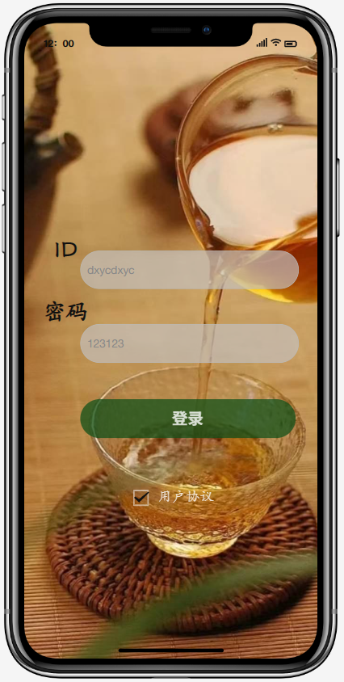
启
动
页
登
陆
页

Slide 5
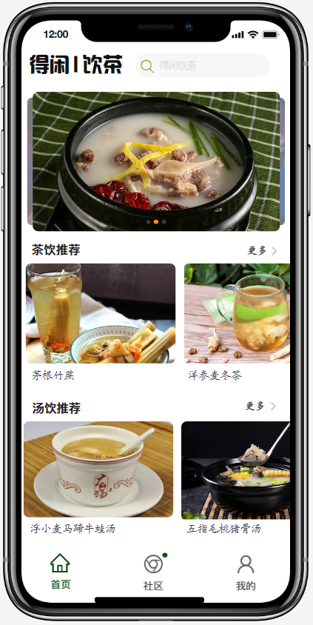
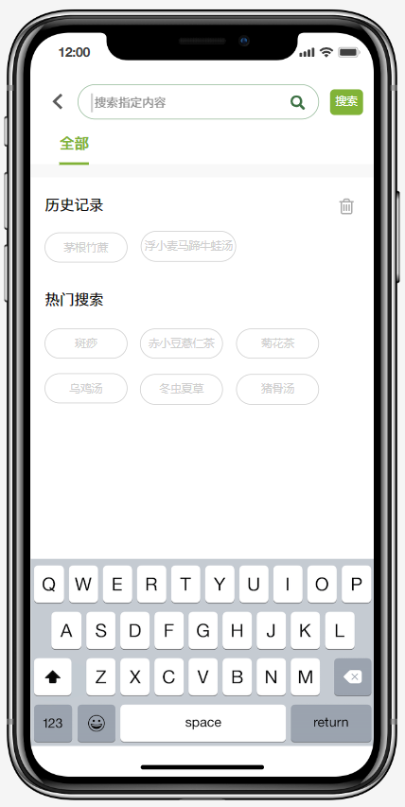
首页
首页：
轮播图放送
对各种茶饮、汤饮进行推荐
功能：
1.可搜索喜爱的饮品；
2.可点击首页推荐的饮品，进行查看详细信息；

Slide 6
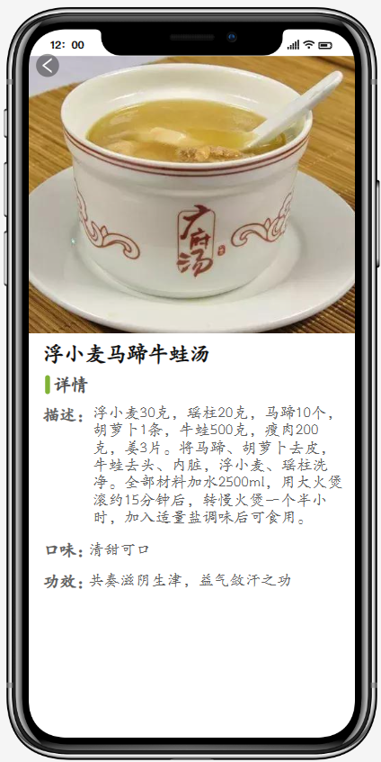
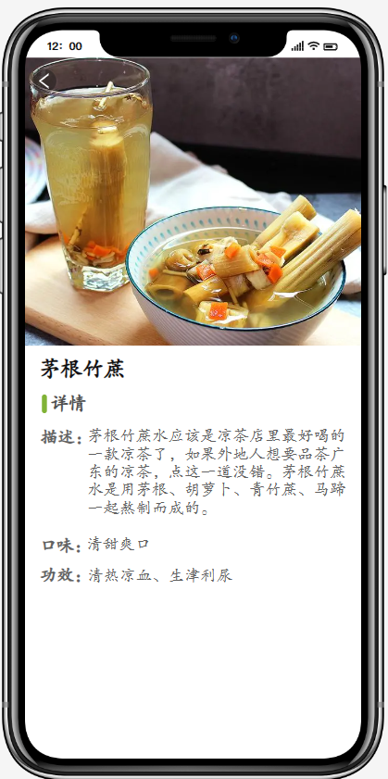
茶饮
饮
品
详
情
汤饮

Slide 7
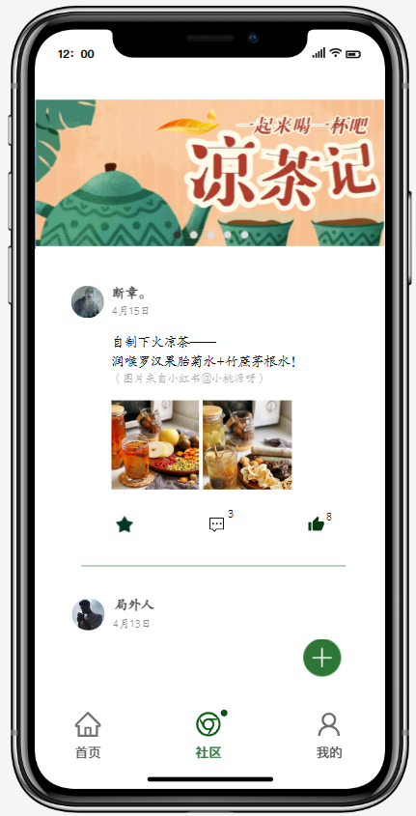
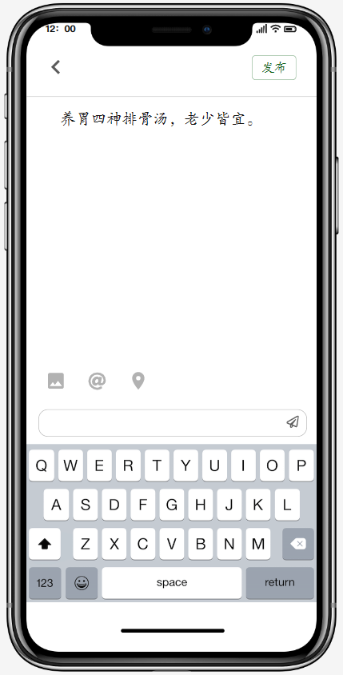
社区页
社区页：
轮播图放送
展示用户动态
功能：
1.可点赞收藏动态；
2.可发布新的动态；
3.可评论动态；

Slide 8
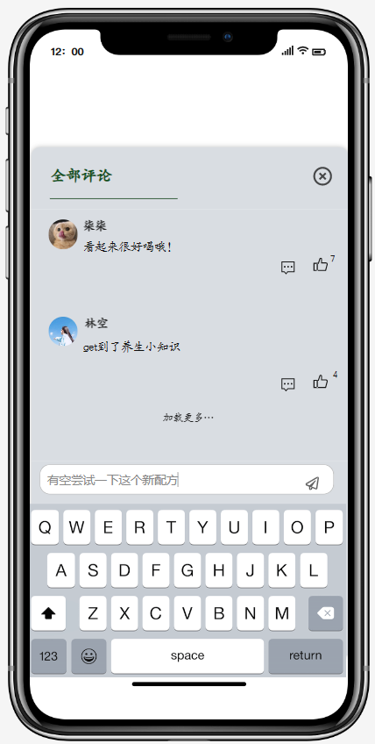
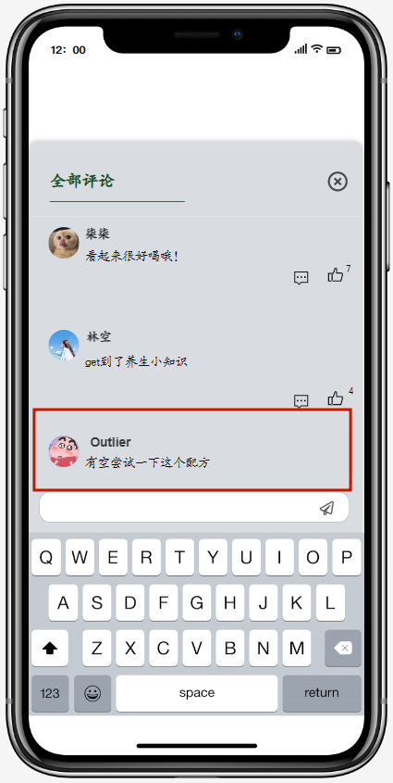
评
论
页
发
布
后

Slide 9
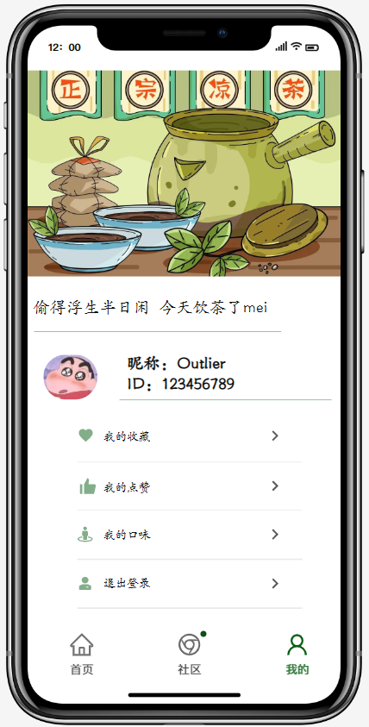
我的
退出登录
我的页：
展示用户信息
功能：
1.可查看并管理我的点赞；
2.可查看并管理我的收藏；
3.可增添我的口味；
4.可退出登录；

Slide 10
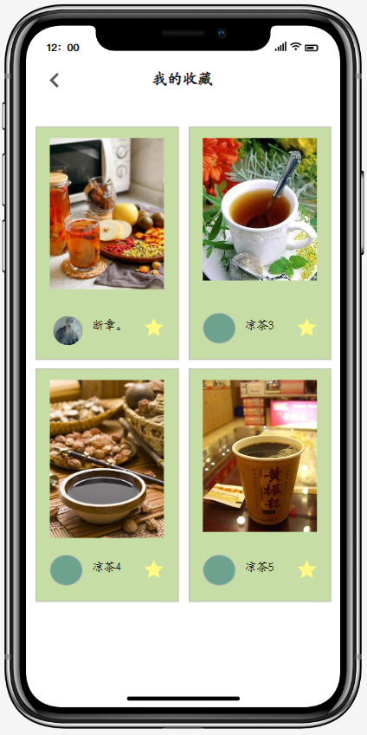
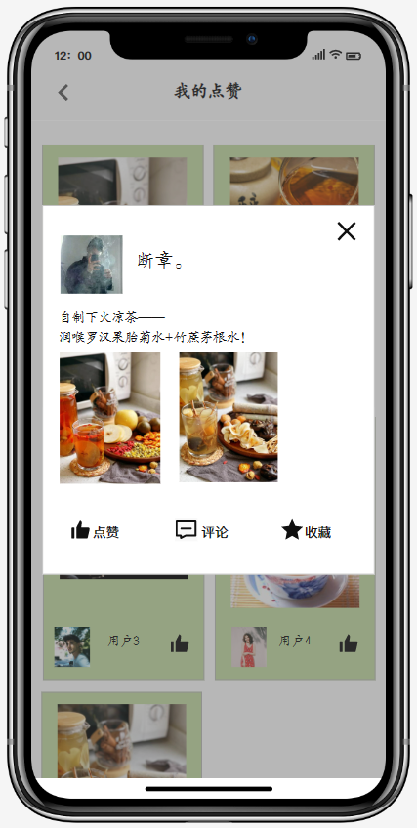
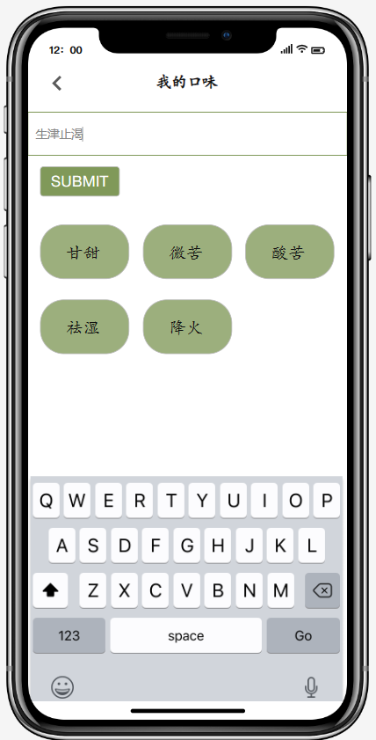
我的收藏
我的点赞
我的口味

Slide 11
汇报完毕
谢谢聆听！

